Slide 1
Mechanika I.
VY_32_INOVACE_10-16
Smykové tření, valivý odpor

Slide 2
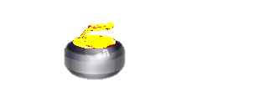

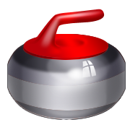
Smykové tření

Slide 3
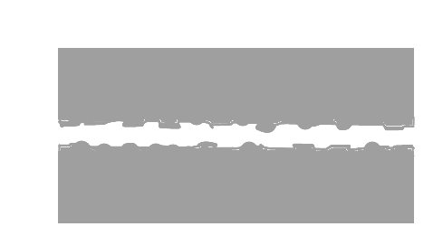
Smykové tření
Jev vzniká při styku dvou ploch.
Je způsoben především nerovnostmi těchto ploch.
Projevuje se jako třecí síla.

Slide 4

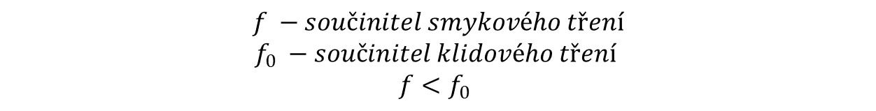

Třecí síla
Působí vždy proti směru pohybu.
Nezávisí na obsahu stykových ploch.
Při malých rychlostech nezávisí na jejich velikostech.
Je přímo úměrná velikosti kolmé tlakové síly, kterou působí jedna plocha na druhou.
$$F_{t}=f∙F_{n}$$
… při pohybu
$$F_{t}=f_{0}∙F_{n}$$
… v klidu
$$f −součinitel smykového tření$$
$$f_{0} −součinitel klidového tření$$
$$f<f_{0}$$

Slide 5
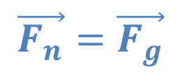
$$\vec{F_{n}}=\vec{F_{g}}$$
v
v
F_{t}
F_{t}
F_{n}
F_{n}

Slide 6
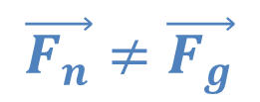
v
F_{t}
$$\vec{F_{n}}≠\vec{F_{g}}$$
F_{g}
F_{n}
v
F_{t}
F_{g}
F_{n}

Slide 7
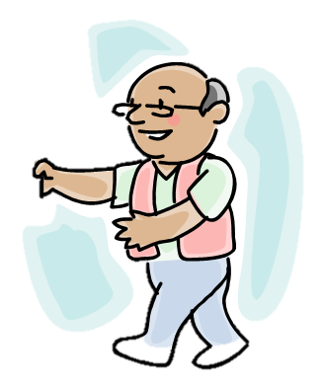
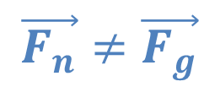
$$\vec{F_{n}}≠\vec{F_{g}}$$
F_{t}
F_{n}
F_{g}

Slide 8
Třecí síla - užitečná

Slide 9
Třecí síla - škodlivá

Slide 10
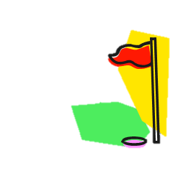


Valivý odpor

Slide 11
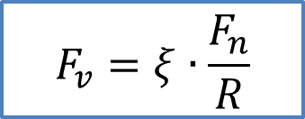
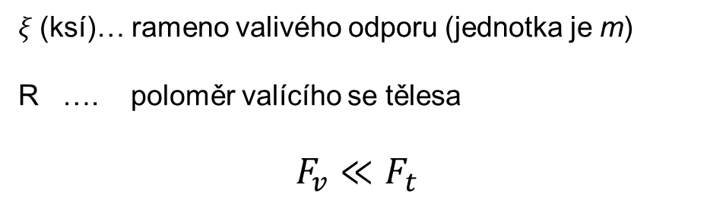
Valivý odpor
Je způsoben deformací podložky.
Projevuje se odporovou silou při válení kulového či válcového tělesa.
$$F_{v}=ξ∙\frac{F_{n}}{R}$$
$ξ$(ksí)… rameno valivého odporu (jednotka je m)
R …. poloměr valícího se tělesa
$$F_{v}≪F_{t}$$

Slide 12
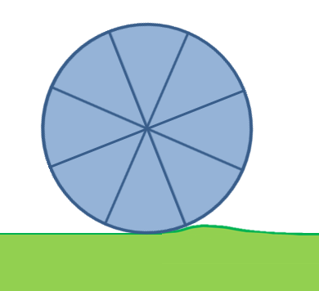

v
R
F_{n}
F_{v}

Slide 13
Autor obrázků: Alan Pieczonka
Zdroj klipartů: MS Office

Slide 14
Děkujeme za pozornost.
Autor DUM: Mgr. Alan Pieczonka

